Slide 1


FF:ROM1BFR01 Francouzština I
(pro nefrancouzštináře)
Michal Varchol
michal.varchol@mail.muni.cz

Slide 2
28/09/2023
16/11/2023
ukončenie: krátky pohovor + zápočtový test (min. 66%)
FJ1028 Kurz francouzského jazyka online

Slide 3
1. Základy francouzské výslovnosti (přízvuk, intonace, vázání), pozdravy a představení se, národnosti
2. Sloveso avoir a popis potřeb, souhlas, nesouhlas, omluva, typické francouzské produkty
3. Osobní zájmena, pravidelné časování 1. třídy, zápor, rodinní příslušníci, člen neurčitý
4. Přivlastňovací zájmena, povolání, tvorba ženského rodu a plurálu, číslovky do 70
5. Číslovky nad 70, vyjádření zájmu, libosti a nelibosti, členy určitý a neurčitý a jejich použití, (místní předložky)

Slide 4
6. Ukazovací zájmena, tvorba otázek, zájmy a koníčky, souhlas, dny v týdnu
7. Popis domu a bytu, adjektiva a jejich umístění ve větě, konstrukce „il y a“, číslovky řadové
8. Město a slovíčka pro pohyb ve městě, dopravní prostředky, Státy a země, předložka „à“ a „de“
9. Každodenní činnosti, popis osoby, future proche (blízká budoucnost) a rozkazovací způsob
10. Vzdělávání, měsíce a hodiny, předložky času, časování sloves 2. třídy, přijmutí a odmítnutí pozvání
11. Jídlo a pití, vyjádření množství, dělivý člen

Slide 5





KNIHY

Slide 6
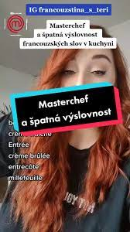
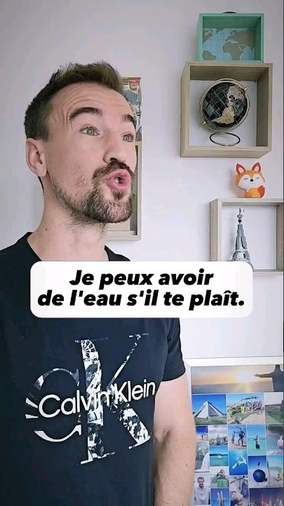
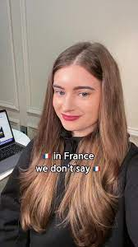
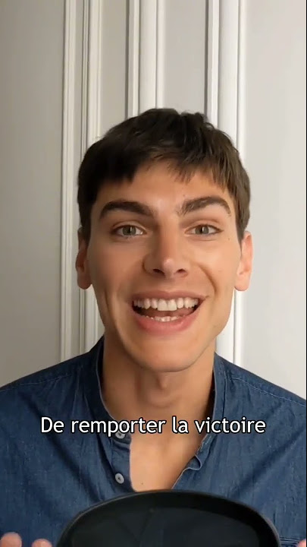
Francouzština s Teri Francés con Roméo
@bonjourtalkinfrench
French Teacher
Carlito

Slide 7
ALPHABET FRANÇAIS
26 lettres « fondamentales »
signes diacritiques : 13 voyelles accentuées : à, â, é, è, ê, ë, î,
ï, ô, ù, û, ü, ÿ
le c cédille « ç »
« æ », « œ »
é : accent aigu
è : accent grave
ê : accent circonflexe

Slide 8

PRONONCIATION DES LETTRES
A [a] B [be] C [se] D [de] E [ə] F [εf] G [ʒe]
H [aʃ] I [i] J [ʒi] K [ka] L [εl] M [εm] N [εn]
O [o] P [pe] Q [ky] R [εʀ] S [εs] T [te] U [y]
V [ve] W [dublve] X [iks] Y [igrεk] Z [zεd]

Slide 9
PRONONCIATION DES CONSONNES
rovnaká výslovnosť ako v češtine:
B: banane (f) [banan] N: Nicole [nikɔl]
D: Daniel [danjɛl] P: Portugal (m) [pɔʀtygal]
F: France (f) [fʀɑ̃s] T: Italie (f) [itali]
K: kilomètre (m) [kilɔmεtʀ] V: vrai [vʀε]
L: langue (f) [lɑ̃g] Z: Zoé [zoe]
M: Monique [mɔnik]

Slide 10
C
pred spoluhláskami, samohláskami a, o, u a na konci slova sa vyslovuje ako [k]:
crabe (m) [kʁab], Mercure (m) [mεʀkyʀ], Québec [kebek]
pred e, i a y ako [s]: Cédric [sedʀik], cimetière (m) [simtjɛʁ]
CC
pred spoluhláskami a samohláskami a, o, u ako [k]: Rebecca [ʀebeka], occuper [ɔkype]
pred e, i a y ako [ks]: succès (m) [syksε]

Slide 11
CH
vyslovuje sa ako [ʃ]: Charles [ʃaʀl]
Ç
vyslovuje sa ako [s]: français [fʀɑ̃sε]
G
pred spoluhláskami a samohláskami a, o, u ako [g]: Grégoire [gʀegwaʀ], Guillaume [gijom]
pred e, i a y ako [ʒ]: Gérard [ʒeʀaʀ]

Slide 12
GN
vyslovuje sa ako [ɲ]: champagne (f) [ʃɑ̃paɲ]
H
nevyslovuje sa: hôpital (m) [opital]
J
vyslovuje sa ako [ʒ]: Dijon [diʒɔ̃]
LL
vyslovuje sa ako [l]: Michelle [miʃεl]
po samohláske i sa väčšinou vyslovuje ako [j]: Versailles [vεʀsaj]
ALE: ville (f) [vil]

Slide 13
M, N
v pozícii za samohláskou sa m a n vyslovujú nosovo, Adam [adɑ̃], non [nɔ̃]
ak nie sú zdvojené na mm a nn alebo somme (f) [sɔm], Marianne [maʀjan]
PH
vyslovuje sa ako [f]: philosophie (f) [filɔzɔfi]
Q
vyslovuje sa ako [k]
samohlásku u po q nečítame: Belgique (f) [bεlʒik], tchèque [tʃεk]

Slide 14
R
vyslovuje sa ako [ʀ]: Richard [ʀiʃaʀ], France (f) [fʀɑ̃s],
presque [pʀεsk]
S
na začiatku slova a v pozícii pred spoluhláskou alebo po nej sa vyslovuje ako [s]: Sophie [sofi], Gaspard [gaspaʀ]
na konci slova sa väčšinou nečíta: mais [mε]
medzi 2 samohláskami sa vyslovuje ako [z]: poser [poze]

Slide 15
W
vyslovuje sa ako [w]: week-end (m) [wikεnd], sandwich (m) [sɑ̃dwi(t)ʃ]
alebo [v]: wagon (m) [vagɔ̃]
X
vyslovuje sa väčšinou ako [ks]: taxi (m) [taksi]
v predpone ex-, po ktorej nasleduje samohláska, ako [gz]:
exercice (m) [εgzεʀsis], exemple (m) [εgzɑ̃pl]
v číslovkách šesť a desať a v ich zloženinách sa vyslovuje ako [s]:
six [sis], dix [dis]
v číslovkách druhý, šiesty a desiaty a v ich zloženinách ako [z]:
deuxième [døzjεm], sixième [sizjεm], dixième [dizjεm]

Slide 16
PRONONCIATION DES VOYELLES
Namur [namyʀ], Châtelet [ʃatlε], là [la] : [a]
Genève [ʒənεv], Gaël [gaεl], fête [fεt], Seine [sεn] : otvorené e [ε]
Jérémy [ʒeʀemi], Sénégal [senegal] : zatvorené e [e]
Catherine [katʀin], Grenoble [gʀənɔbl] : [ə]

Slide 17
Paris [paʀi], Clichy [kliʃi] : [i]
Boulogne [bulɔɲ], Limoges [limɔʒ] : otvorené o [ɔ]
Rhône [ʀon], Beaumarchais [bomarʀʃε] : zatvorené o [o]
neuf [nœf], cœur (m) [kœʀ] : [œ]
Louvre [luvʀ], goût (m) [gu] : [u]
Luc [lyk] : [y]

Slide 18
VOYELLES NASALES
[ɑ̃] : an, am, en, em Jean [ʒɑ̃]
[ε̃] : in, im, ain, aim, ein, ien, oin, yn, ym vin [vε̃]
[ɔ̃] : on, om Simon [simɔ̃]
[œ̃] : un, um parfum [paʀfœ̃]

Slide 19
SEMI-CONSONNES
[wa] : oi, oy moi [mwa], loi (f) [lwa]
[wε̃] : oin loin [lwε̃]
[ɥi] : ui, uy Villejuif [vilʒɥif]
[j] : i + samohláska, il (na konci), Daniel [danjεl]
ill, y + samohláska

Slide 20
PRÍZVUK. INTONÁCIA
slovný prízvuk je na poslednej vyslovenej slabike:
Pascal [paskal], chose (f) [ʃoz], robe (f) [ʁɔb]
v slovných spojeniach sa posúva na koniec spojenia
Je sais. Je ne sais pas, mon amour [monamuʀ]
klesavá intonácia: Je m‘appelle François.
Elle est américaine.
stúpavá intonácia: Ça va bien? ↑
Il est professeur? ↑

Slide 21
CHANSON SUR L‘ALPHABET
A B C D E Écoute bien ce jeu !
F G H I J Et joue, toi aussi.
K L M N O Observe ! Oui, bravo !
P Q R S T Tu comprends , ok ?
U V W Oui c'est l‘alphabet.
X Y et Z À toi, s'il te plaît !

Slide 22
FRANCÚZSKE POZDRAVY
Bonjour. Dobrý deň. Dobré ráno.
Bonsoir. Dobrý večer.
Salut ! Ahoj!
Coucou !
Bonne nuit. Dobrú noc.
Au revoir. Dovidenia.
À demain. Vidíme sa zajtra.
À bientôt. Do skorého videnia.
À toute à l'heure. Vidíme sa čoskoro. / Maj sa.
Adieu. Zbohom.

Slide 23
Comment ça va ? / Ça va ? Ako sa máš?
Comment allez-vous ? Ako sa máte?
Ça va. Dá sa. / Ide to.
Ça va bien (et toi/et vous?) Mám sa dobre. (a ty/vy?)
Ça va très bien ! Mám sa veľmi dobre!
Pas mal. Nie zle.
Ça va mal. Mám sa zle.
Comme ci, comme ça. Aj tak, aj tak.
Merci. Ďakujem.
Excusez-moi... Ospravedlňte ma. Prepáčte.
Enchanté (e) Teší ma

Slide 24
PRÉSENTATIONS
pour se présenter :
Je m‘appelle / Je suis / Moi, c‘est + prénom
Je m‘appelle Paul.
Je m‘appelle / Je suis + prénom + nom de famille
Je m‘appelle Paul Dubois.
Je suis Madame/Monsieur + nom de famille
Je suis Monsieur Dubois.

Slide 25
pour présenter quelqu‘un :
C‘est / Il s‘appelle / Elle s‘appelle + prénom
C‘est Antoine.
C‘est Madame/Monsieur + nom de famille
C‘est Madame Pascale.
demander le nom et le prénom :
Comment tu t’appelles ? / Comment vous vous appelez ?
Quel est ton / quel est votre nom ?
Tu t’appelles comment ? (informel)
Votre nom ? Votre prénom ? (administratif)

Slide 26
Un peu de vocabulaire...
table (f) stôl
chaise (f) stolička, židle
stylo (m) pero, propiska
livre (m) kniha
ordinateur (m) počítač

Slide 27
Užitočné linky
výslovnosť:
https://vyuka.lingea.cz/francouzstina/ucebnice/vyslovnost https://vyucba.lingea.sk/francuzstina/ucebnica/vyslovnost#prizvuk
https://www.francuzstina.eu/o-jazyku/francuzska-gramatika/abeceda-a-vyslovnost/501/francuzska-abeceda-alphabet-francais/
https://easypronunciation.com/fr/french-phonetic-transcription-converter
https://slovniky.lingea.cz/francouzsko-cesky

Slide 28
prekladače, slovníky:
https://www.deepl.com/translator
https://cs.glosbe.com/
https://www.linguee.fr/
pozdravy a oslovenia:
https://vyuka.lingea.cz/francouzstina/konverzace/topic-2/pozdravy-a-osloveni

Slide 29
Un peu de vocabulaire...
table (f) stôl
chaise (f) stolička, židle
stylo (m) pero, propiska
livre (m) kniha
ordinateur (m) počítač

Slide 30
Devoir à la maison (domáca úloha)
vypracovať z prílohy devoir_maison_01
cvičenia 1, 2 str. 4
3 str. 5
3 str. 12

